Slide 1
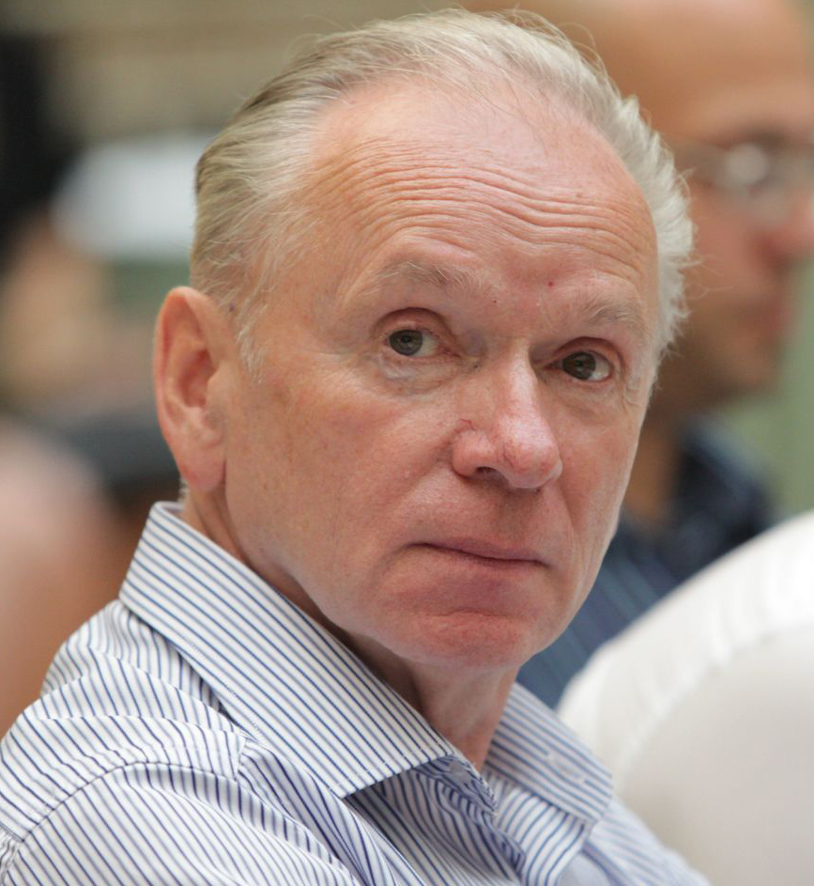
Нефедов Валерий Анатольевич
Доктор архитектуры, профессор Кафедры урбанистики и дизайна городской среды СПбГАСУ, СПбГУ, заслуженный работник высшей школы РФ.
На протяжении более 20 лет читал лекции и проводил мастер-классы в вузах США, Китая, Франции, Германии, Италии, являлся координатором образовательных программ с вузами Европы;
Автор четырех книг и более 50 научных статей.

Slide 2
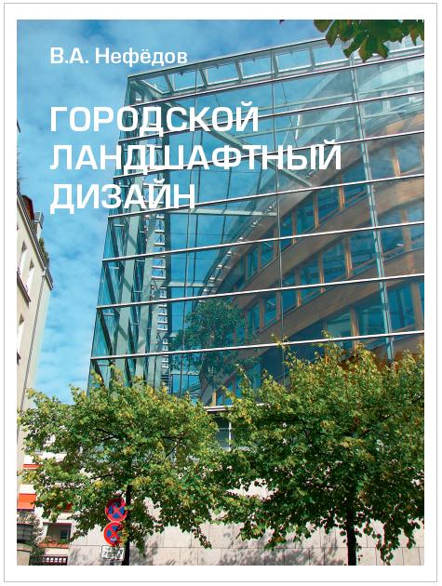
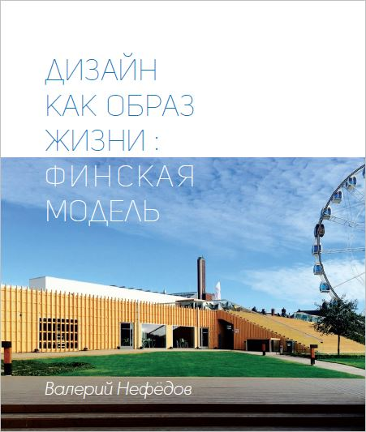


Книги Валерия Анатольевича
- «Городской ландшафтный дизайн» 2-ое издание (2020), - «Дизайн как образ жизни: Финская модель» (2018), - «Как вернуть город людям» (2015), - «Ландшафтный дизайн и устойчивость среды» (2002) среды»

Slide 3
2-е издание книги
«Городской ландшафтный дизайн»
На основе многочисленных примеров из современной международной практики автор учит понимать мировые тенденции в области ландшафтного дизайна, видеть нестандартные решения и понимать их смысл, создавать свои оригинальные объекты. Более 800 авторских фотографий, примеры упражнений, выполненных студентами Допущено в качестве учебного пособия 1-ое издание (2012г) пользовалось спросом у частных ландшафтных дизайнеров, администраций районов и городов (в т.ч. Москвы и С-Петербурга) и широкого круга читателей

Slide 4
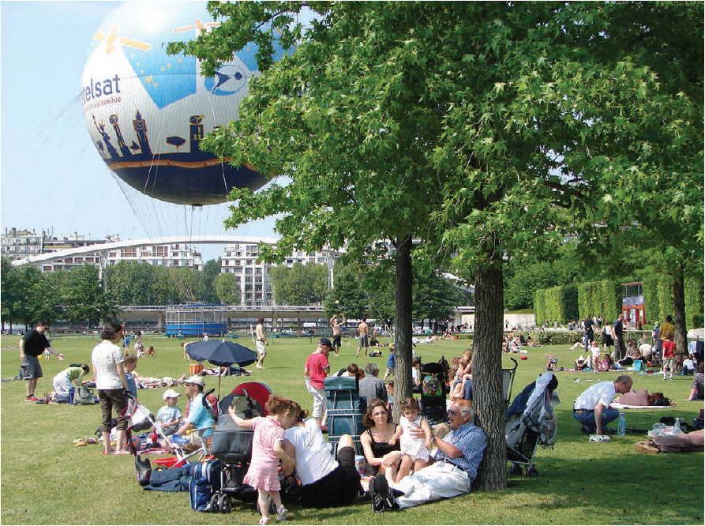
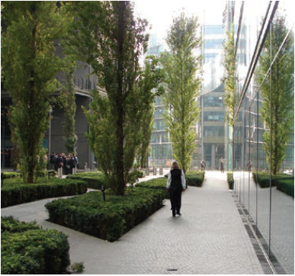
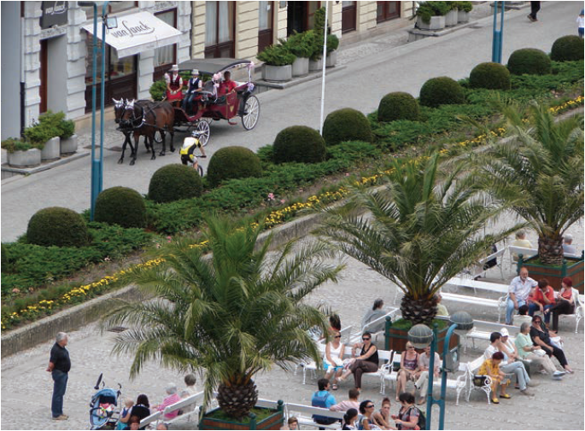
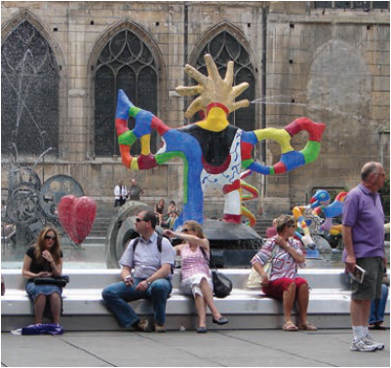
Глава 1. Роль ландшафтного дизайна в совершенствовании среды жизнедеятельности человека.
1.1 Экологический подход к формированию городской среды
Экологические приоритеты ЛД
Устойчивость среды в качестве цели ЛД
1.2. Социально-ориентированный подход к обустройству среды
ЛД с позиции использования человеком
Узнаваемость среды и приемы ландшафтного дизайна
Ландшафтный дизайн как процесс с участием потребителя
1.3. Влияние климата на трактовку форм городского ландшафта

Slide 5
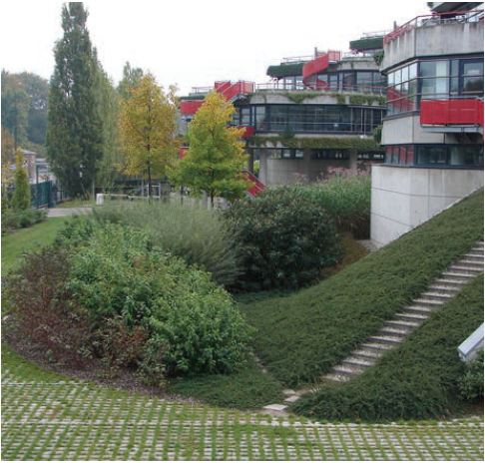
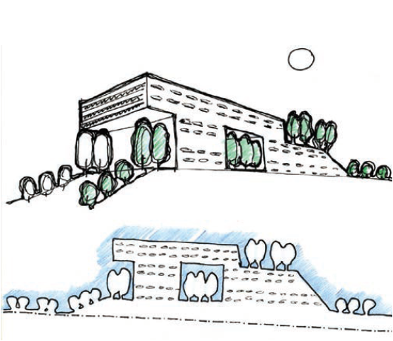
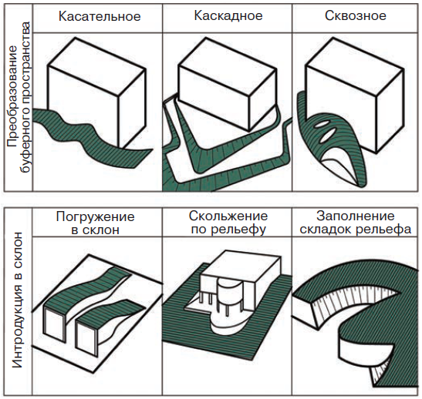
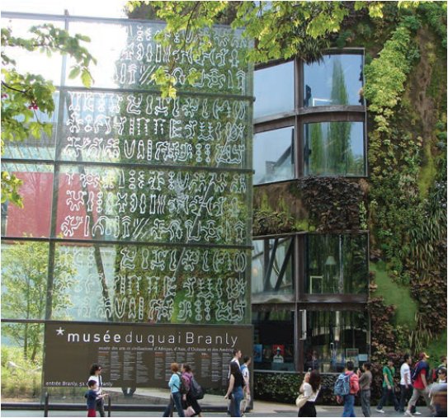
Глава 2. Ландшафтный дизайн в создании интегрированного природно-архитектурного пространства.
2.1 Преодоление конфликта между зданием и средой
2.2. Взаимодействие архитектурных объектов с поверхностью земли
2.3. Преобразование буферного пространства
2.4. Растительность в качестве компонента природно-архитектурного пространства
2.5. Приемы интегрирования зданий с использованием водных компонентов среды

Slide 6
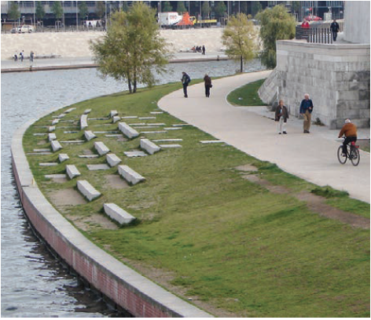
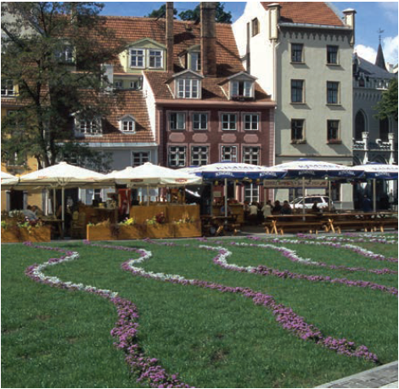
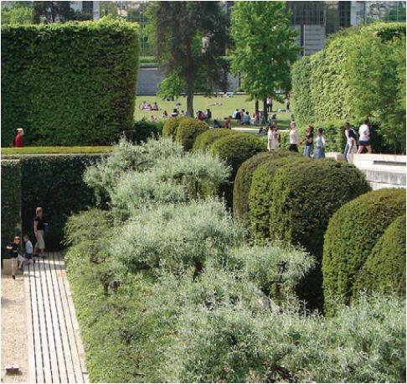
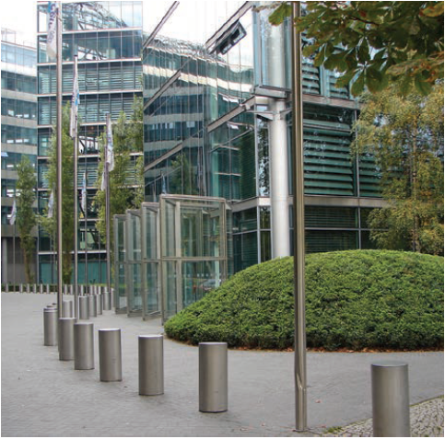
Глава 3. Дизайн компонентов городского ландшафта.
3.1 Дизайн поверхности земли
- Работа с прямыми, кривыми и ломаными линиями, дугами и волнами
- Работа с геометрическими фигурами и бионическими формами
- Использование знаков и символов
3.2. Дизайн форм рельефа
- Работа со склоновыми ситуациями
- Темы волны и дуги в дизайне рельефа
- Круги, сегменты, капли, гряды в дизайне рельефа
3.3. Дизайн форм растительности
Работа с нижним, средним и верхним ярусами растительности
Растительность на каркасе

Slide 7
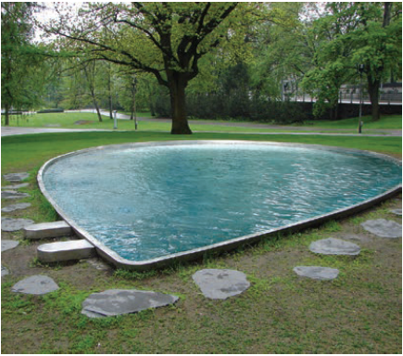
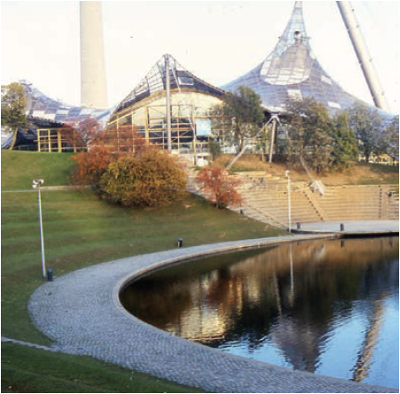
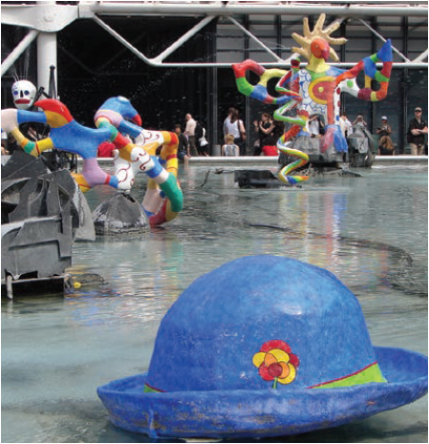
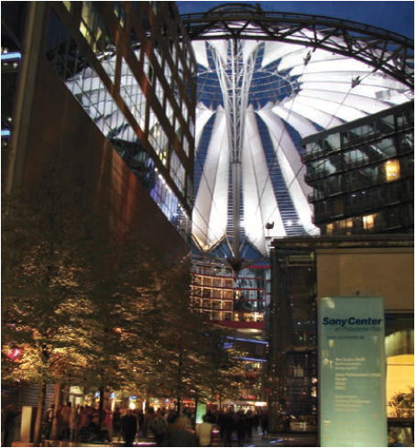
Глава 3. Дизайн компонентов городского ландшафта.
3.4 Дизайн водных компонентов городского ландшафта
3.2. Световой дизайн городских открытых пространств.
3.3. Дизайн малых форм и обустройство мест для отдыха в городской среде
3.3. Скульптура и лэнд-арт в городской среде

Slide 8
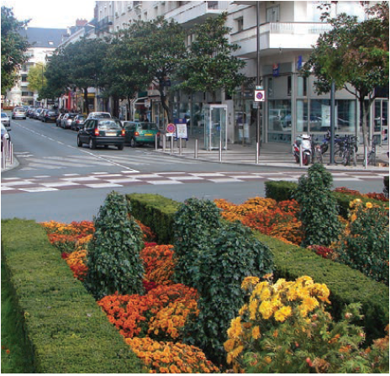
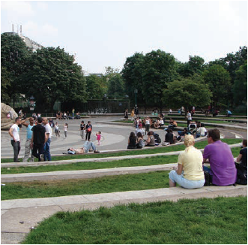
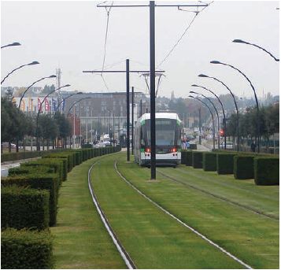
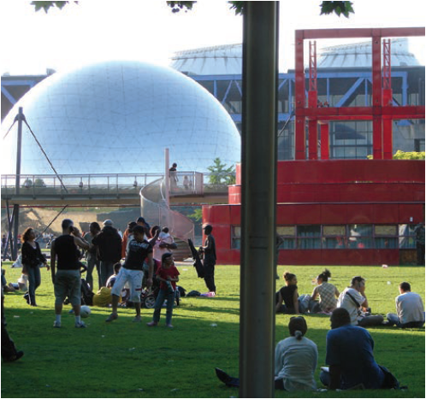
Глава 4. Дизайн городских открытых пространств.
4.1 Современный ЛД городских улиц
Реструктуризация уличного пространства с помощью компонентов природы
ЛД пешеходных пространств
ЛД транспортных пространств
4.2. Средства и приемы ЛД городских площадей
- Функциональное разграничение площади
- Создание характерного образа площади
- обустройство зон отдыха
4.3. Ландшафтный дизайн набережных
Эстетика пространства набережных
Набережные как пространство действия
4.4. Парк как объект современного ЛД
Функциональное структурирование
Современные подходы к формированию образа парка

Slide 9
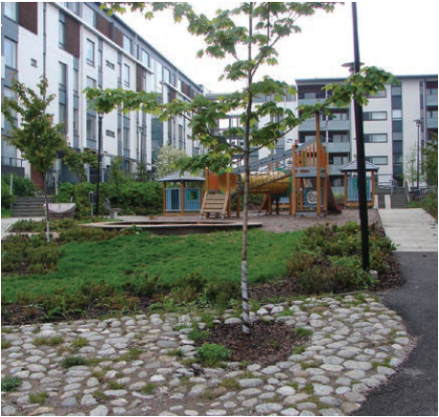
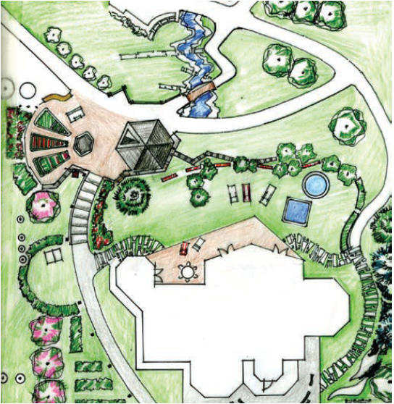
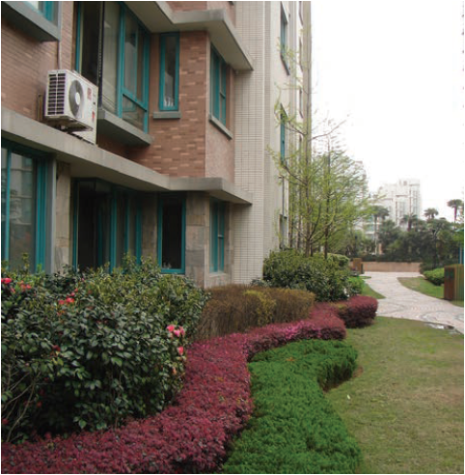
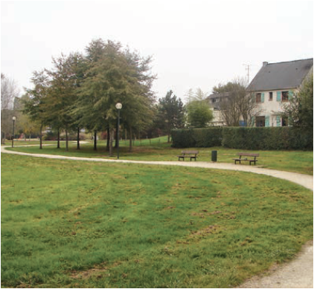
Глава 5. Ландшафтный дизайн жилой среды.
5.1 Дизайн среды малоэтажной застройки
5.2. Создание полноценной жилой среды в условиях средне- и многоэтажной застройки
- транспортные пространства в жилой среде
- игровые пространства в жилой среде
- участки дифференцированного назначения
- места для отдыха в жилой среде
5.3. Ландшафтный дизайн детских игровых пространств

Slide 10
Книга «Дизайн как образ жизни:
Финская модель»
Мир и человек – взаимное влияние Как родилась идея книги Почему именно Финляндия

Slide 11
Аннотация к книге
Как удалось Финляндии привить населению бережное отношение к природе и привлечь жителей к созданию гуманной и гармоничной среды вокруг себя? Как создать среду, способствующую развитию вкуса и творческих способностей населения? Насколько окружающая среда формирует у людей интерес к сохранению природы и к ведению здорового образа жизни? Ответы на эти вопросы дал автор книги. Опыт Финляндии заставляет задуматься о том, как, постоянно развивая вкус населения, научиться идти в ногу со временем и создавать современную комфортную среду в наших городах. Одна из главных задач этой книги - ответить на вопрос: в чем истоки формирования креативных способностей каждого человека? Вот почему эта книга не только для профессионалов (архитекторов и дизайнеров), но и для всех, кто хочет научиться жить в достойном современном окружении.

Slide 12
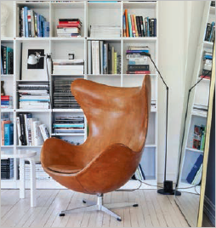
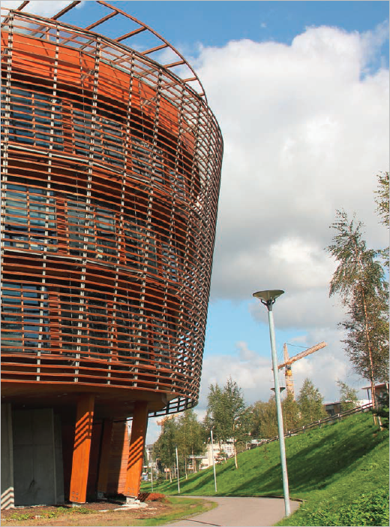
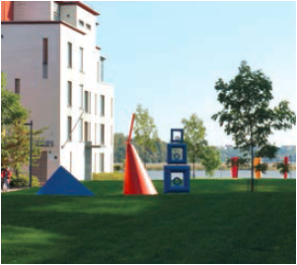
Глава 1. Корни финской идентичности.
Отношение к природе.
1.1 Художественная интерпретация природы страны в повседневном пространстве
1.2. Традиции национального дизайна. Роль Алвара Аалто в оригинальном видении форм и линий
1.3. Глядя постоянно с развитым вкусом в будущее, чувствуя настоящее и прошлое

Slide 13
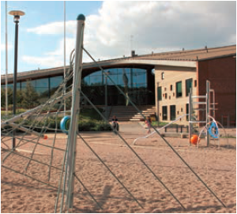
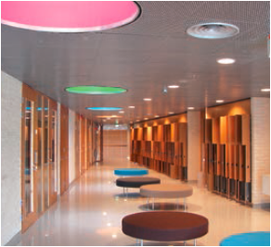
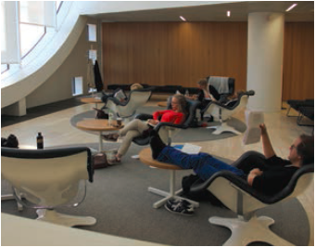
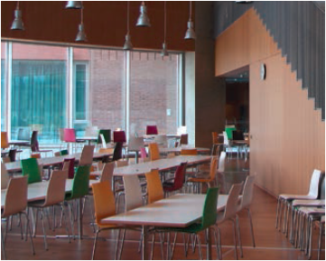
Глава 2. Интеграция общественного сознания с ценностями дизайна
2.1 Вовлечение в понимание дизайна с детства. Дизайн через игру. Среда, развивающая ребенка
2.2. Школьное пространство – свобода гуманного развития, формирование мобильности и гибкости
2.3. Университет – творческое освоение профессии дизайнера на международном уровне

Slide 14
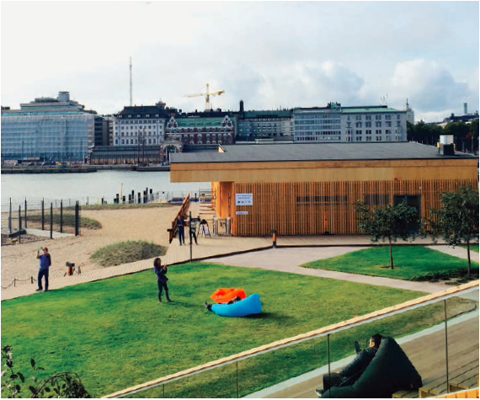
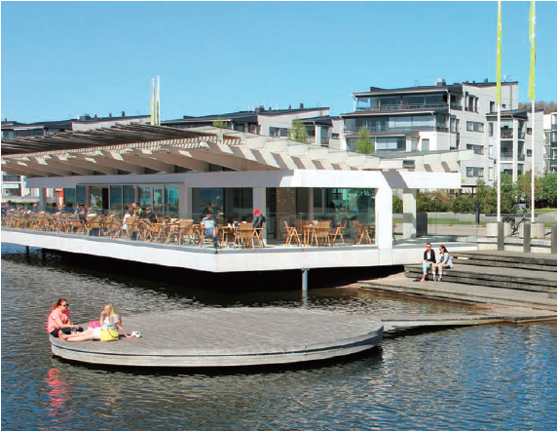
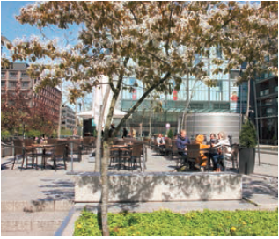
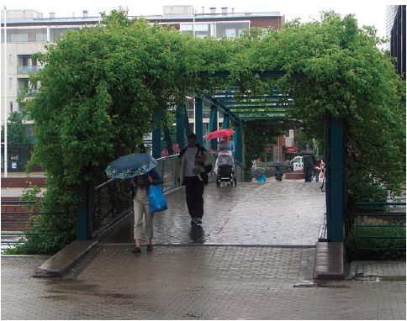
Глава 3. Дизайн общественных пространств как фактор постоянного развития вкуса населения
3.1 Дизайн улиц и площадей – средство диалога с населением
3.2. Контакт с водой в общественном пространстве. Ощущение воды и вдохновение водой через дизайн
3.3. Удаленные от столицы поселения с равным качеством дизайна среды

Slide 15
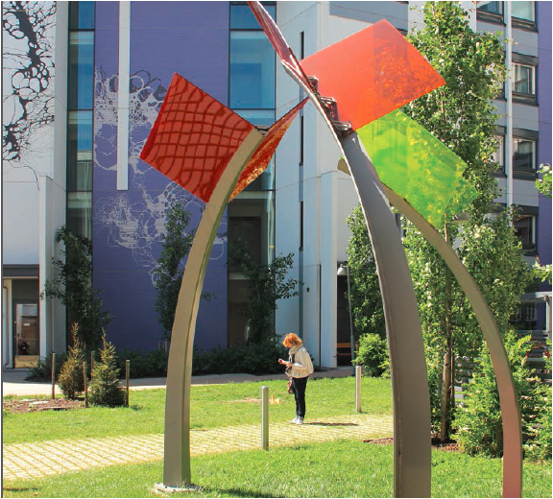
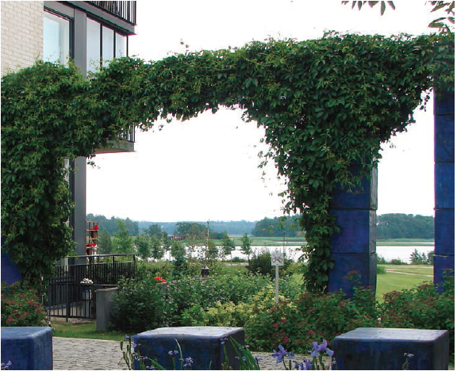
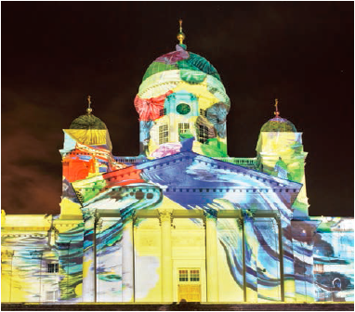
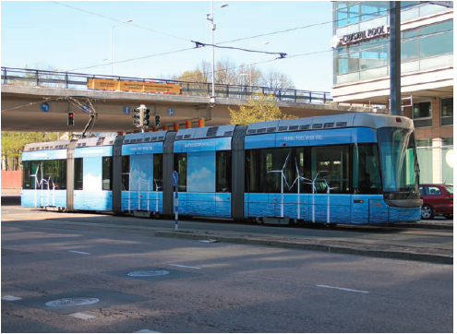
Глава 4. Проектируя свое будущее в устойчивом окружении
4.1 Проектирование экосистем в повседневном пространстве для жизни – дворы как модель устойчивого будущего
4.2. Световой дизайн как средство создания вечернего художественного имиджа города и обеспечения приоритетов человека
4.3. Общественный транспорт для эффективных коммуникация и охраны природы

Slide 16
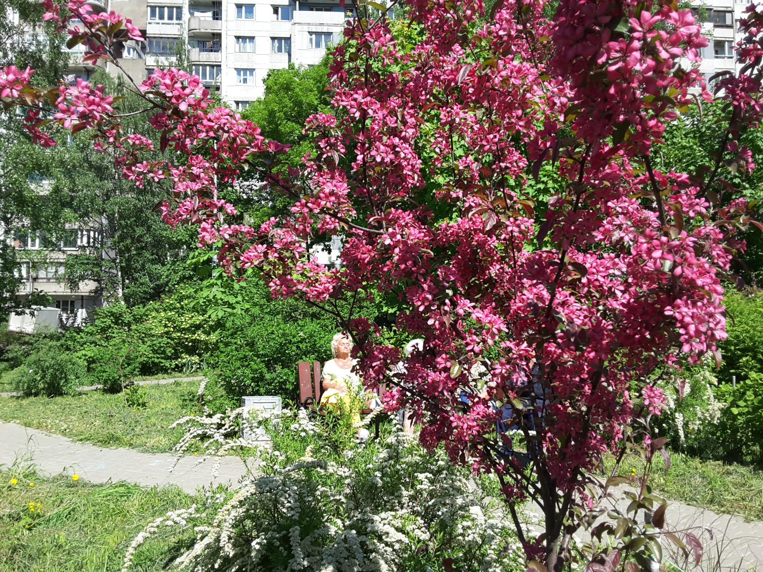
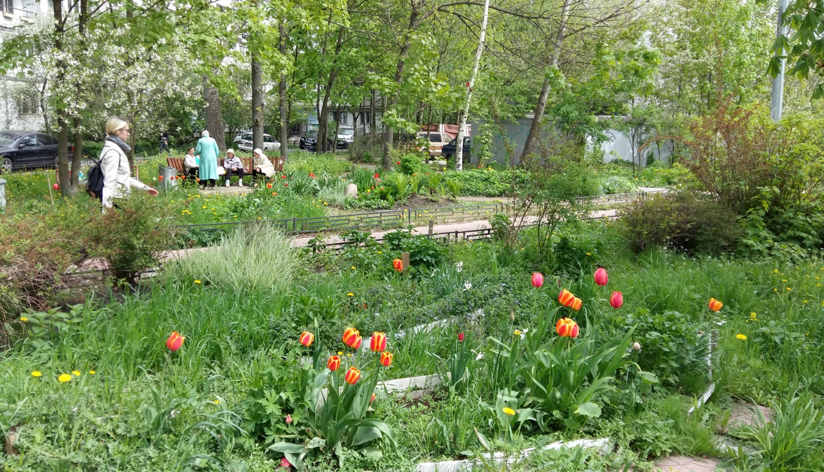
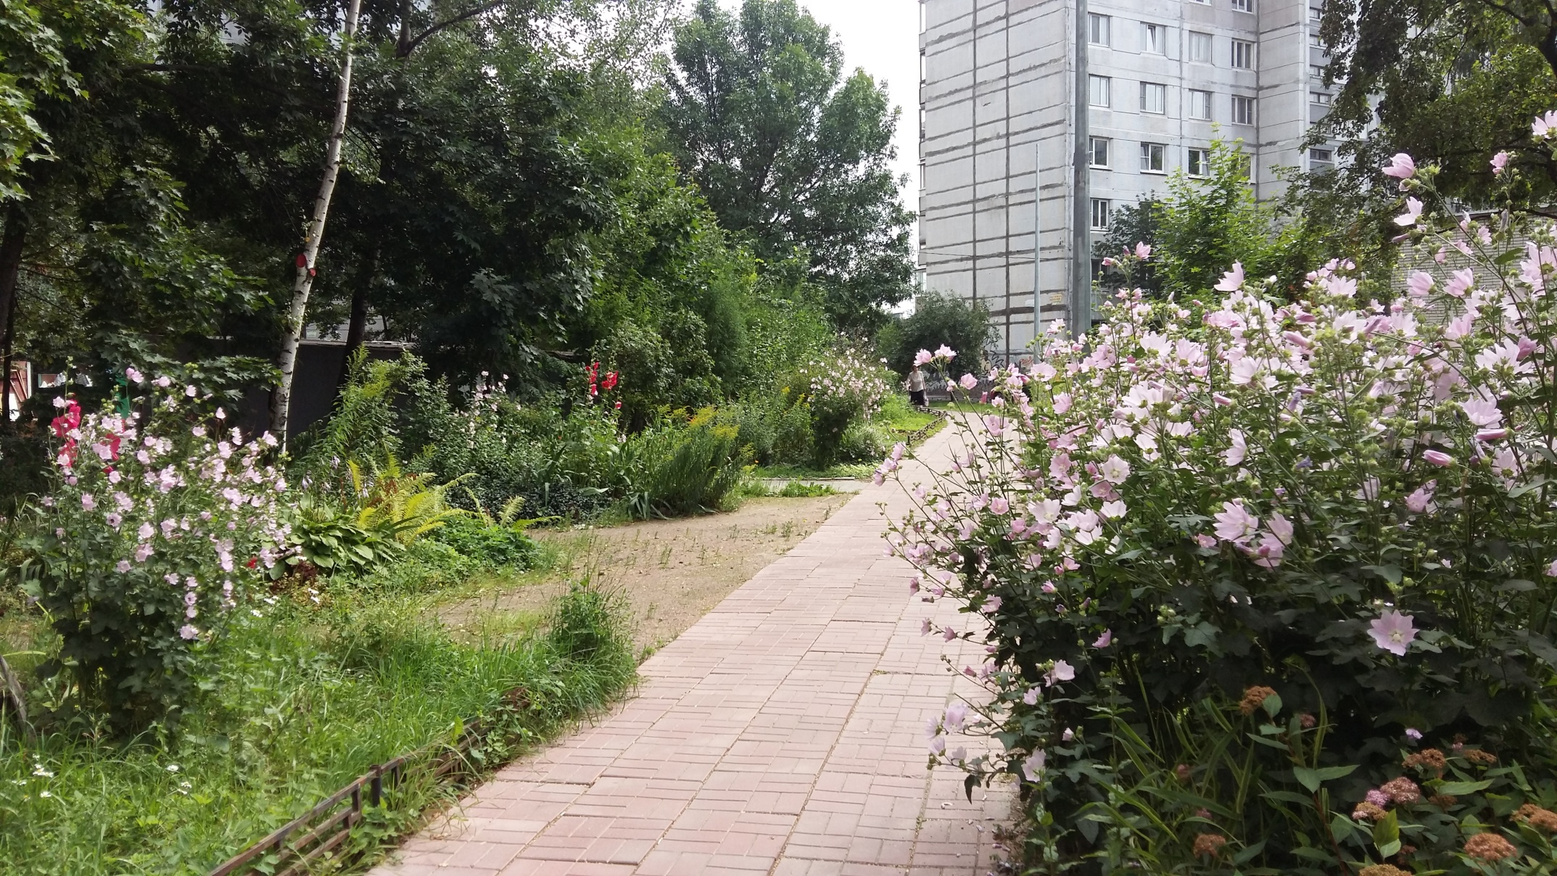
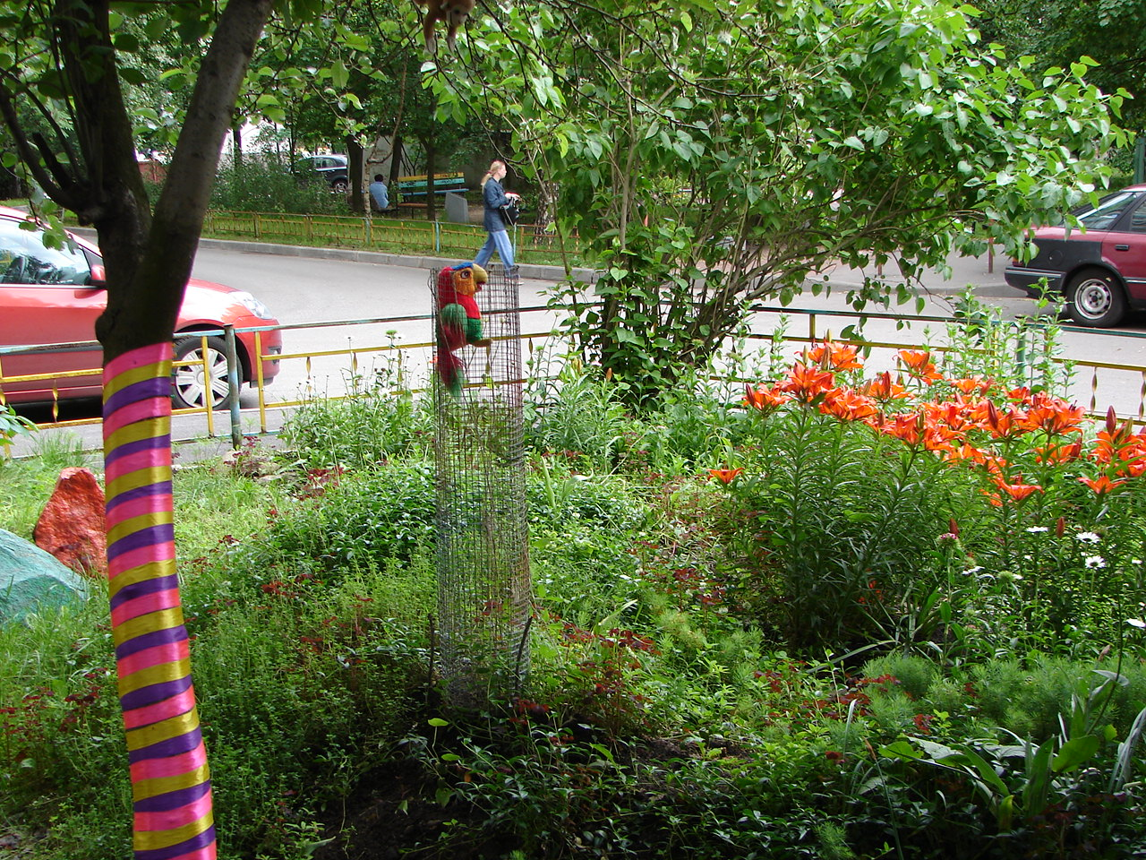
Сад во дворе Валерия Анатольевича

